Slide 1
JAK UCZYĆ DZIECKO Z ASD W DOMU ?
-METOD BEHAWIORALNA
Marta Długokencka

Slide 2
JAK UCZYĆ DZIECKO W DOMU? 1. Technika uczenia polegająca na rozbijaniu złożonych umiejętności na prostsze i systematycznym uczeniu każdej „pod-umiejętności” 2. Składa się z konkretnych elementów

Slide 3
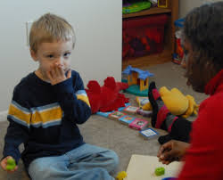
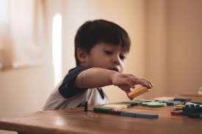
PRZYGOTOWANIE ŚRODOWISKA W DOMU DLA DZIECKA Z ASD. - stolik lub podłoga - pomoce do nauki

Slide 4
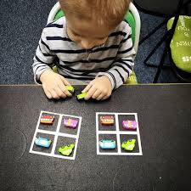
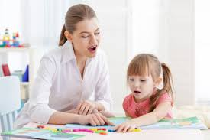
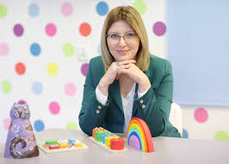
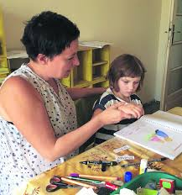
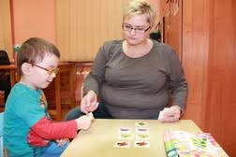
Przed rozpoczęciem nauki - Dziecko i rodzic siedzą, mając łatwy dostęp do wszystkich pomocy . - umiejętność złapania wspólnego pola uwagi (kontakt wzrokowy).

Slide 5
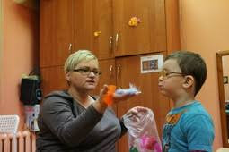
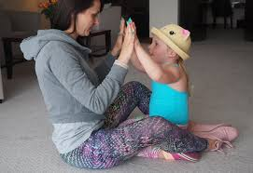
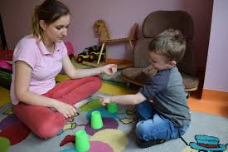
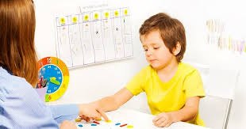
SYGNAŁ OD RODZICA -Wydanie polecenia: „Dopasuj”,”daj” itp. -polecenia krótkie i konkretne. -wspólne pole uwagi

Slide 6
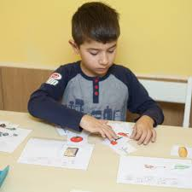
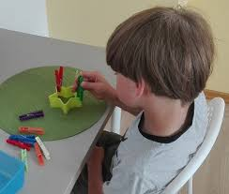
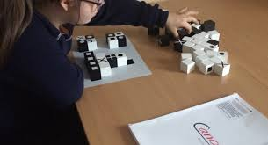
REAKCJA DZIECKA -dziecko prawidłowo wykonuje polecenie

Slide 7
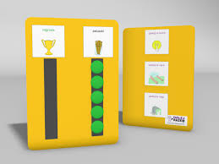
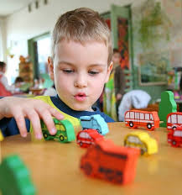
KONSEKWENCJA DOBRZE WYKONANEGO ZADANIA -DZIECKO JEST NAGRADZANE - nagrody społeczne „brawo” ‚ „super” itd. - nagrody rzeczowe (słodycze, zabawka) -tablica wzmocnień

Slide 8
PODSUMOWANIE
Wybierając zachowania docelowe RODZIC powinien kierować się poszczególnymi zasadami:
- Ucz umiejętności, z których twoje dziecko będzie mogło korzystać codziennie do końca życia, - Ucz umiejętności, z których twoje dziecko może skorzystać natychmiast, - Zacznij od nauki umiejętności podstawowych, - Ucz umiejętności komunikowania się, - Ucz zachowań funkcjonalnych, - Wybieraj takie zachowania, z którymi masz szansę sobie poradzić, - Zachowania niepożądane muszą zostać skorygowane.

